Slide 1
Даша-мула-таттва, стих 7
Полное освобождение души из рабства материи

Slide 2
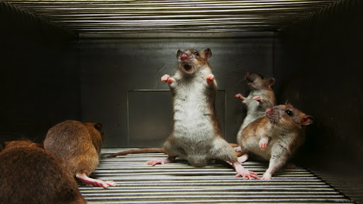
Маха-карма-алана – капкан маха-кармы

Slide 3
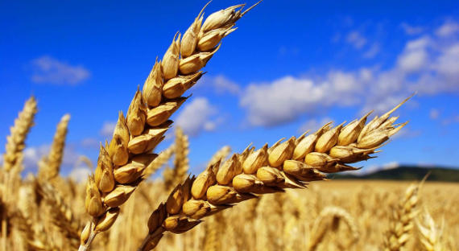
Ловушка кармы: карма порождает новую карму, как семя порождает новые семена

Slide 4
Карма-йога не даёт освобождения

Slide 5
Дхарма расширяет сознание, адхарма – сужает, но они не дают освобождения

Slide 6
Факторы (доши), нарушающие равновесие ума
Саттва – нормальное состояние ума. Раджас и тамас – две доши ума:
«саттвичное состояние ума покрыто раджасом и тамасом».
Ум в саттве: исполнен счастья и знания
Ум в раджасе: возбужденной, рассеянный
Ум в тамасе: отупленный, замутненный

Slide 7
брахма-кайа отрешенный
махендра-кайа удовлетворенный
варуна-кайа социальный
кувера-кайа энергетический
гандхарва-кайа гармоничный
йамйа-кайа щедрый
риши-кайа творческий
асура-кайа роскошный
сарпа-кайа змееподобный
шакуна-кайа самовлюбленный
ракшаса-кайа эгоистичный
пайшача-кайа проворный
прета-кайа нечистый
пашавйа-кайа звероподобный
матсйа-кайа рыбоподобный
тару-кайа древоподобный
Эволюция человеческого ума и интеллекта
в саттве
в раджасе
в тамасе

Slide 8
Гьяна-йога и аштанга-йога дают освобождение, только если в практике есть элемент бхакти

Slide 9
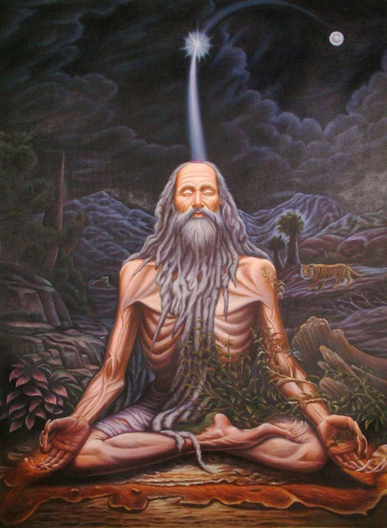

Slide 10
Метод йоги
Й-с 4.4-5
Nirmanachittānyasmitāmātrāt
“Сотворенные умы исключительно свободны от эго”.
Pravrittibhede prayojakam chittamekamanekesām
”Один ум направляет многие [умы], связанные с различной деятельностью”.
Йоги создают искусственные копии себя, чтобы исчерпать карму
Кардама Муни

Slide 11
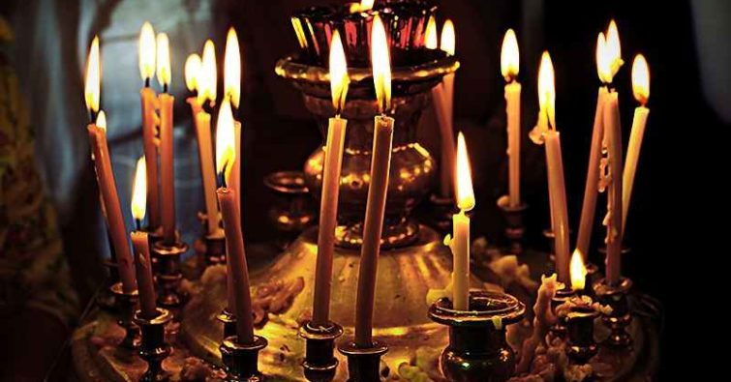

Slide 12
Рабство души иллюзорно
śrī-bhagavān uvāca
baddho mukta iti vyākhyā
guṇato me na vastutaḥ
guṇasya māyā-mūlatvān
na me mokṣo na bandhanam
Верховный Господь сказал: Дорогой Уддхава, из-за влияния материальных гун природы, находящихся под Моей властью, живое существо иногда называется обусловленным, а иногда — освобожденным. Однако на самом деле душа никогда не бывает обусловлена или свободна, и, поскольку Я — верховный господин майи, которая является первопричиной гун природы, Меня тоже никогда нельзя считать ни освобожденным, ни обусловленным. (ШБ 11.11.1)

Slide 13
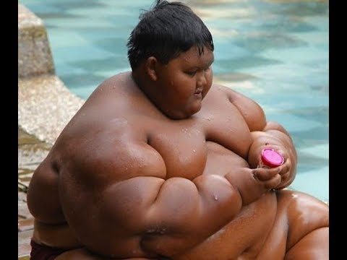
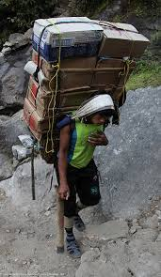
Майя, к счастью, не стала нашей сварупой

Slide 14
Рабство души иллюзорно
сейам бхагавато майа
йан найена вирудхйате
ишварасйа вимуктасйа
карпанйам ута бандханам
маитрейа увача—Майтрея сказал; се ийам—подобное утверждение; бхагавата—Личности Бога; майа—иллюзия; йат—то, которое; найена—логике; вирудхйате—противоречит; ишварасйа—Верховной Личности Бога; вимуктасйа—вечно освобожденного; карпанйам—несостоятельность; ута—так что же говорить о; бандханам—рабстве.

Slide 15
«Таково могущество майи – энергии Самого Господа. Она действует вопреки логике, делая самовластную и свободную душу нищей и порабощая ее». Перевод Дживы Госвами, ШБ 3.7.9

Slide 16
Как происходит освобождение из тисков майи?

Slide 17
Определение освобождения по «Бхагаватам»
муктир хитванйатха рӯпам
сварӯпена вйавастхитих
(Бхаг., 2.10.6)
Освобождение — это возвращение живого существа в свою неизменную форму, которую оно обретает, когда оставляет постоянно меняющиеся грубые и тонкие материальные тела.

Slide 18
yadā bhrāmaṁ bhrāmaṁ hari-rasa-galad-vaiṣṇava-janaṁ kadācit saṁpaśyan tad-anugamane syād ruci-yutaḥ tadā kṛṣṇāvṛttyā tyajati śanakair māyika-daśāṁ svarūpaṁ vibhrāṇo vimala-rasa-bhogaṁ sa kurute Daśa-mūla, 7 Если во время своих скитаний по материальному миру в телах высших и низших форм жизни дживе посчастливится лицезреть вайшнава, погружённого в поток расы Шри-Хари-бхакти, в сердце такой дживы пробуждается вкус к следованию вайшнавскому образу жизни. Повторяя Шри-Кришна-наму она постепенно освобождается от своей обусловленности. Шаг за шагом она постепенно обретает свою изначальную чинмайа-сварупу (трансцендентную форму) и квалификацию для того, чтобы почувствовать вкус чистой и духовной расы непосредственного служения Шри Кришне.

Slide 19
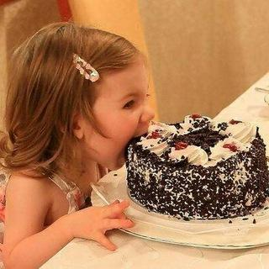
yadā bhrāmaṁ bhrāmaṁ

Slide 20
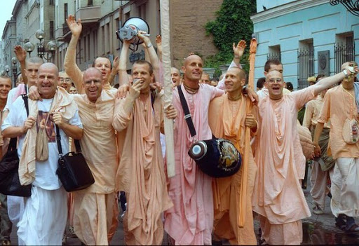
hari-rasa-galad-vaiṣṇava-janaṁ

Slide 21
kadācit saṁpaśyan

Slide 22
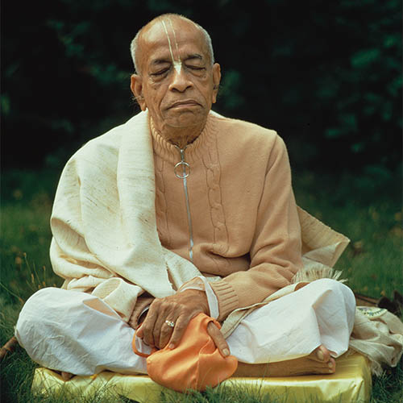

Slide 23
hari-rasa-galad-vaiṣṇava-janaṁ kadācit saṁpaśyan Хари-раса-галад – непрерывный поток Хари-расы. (галад – текущий, струящийся)

Slide 24
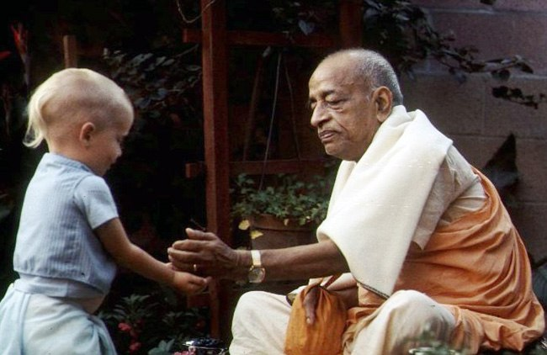

Slide 25
Восемь признаков особождённой души
ātmā ’pahata-pāpmā vijaro vimṛtyur
viśoko vijighatso ’pipāsaḥ satyakāmaḥ
satya-saṅkalpaḥ so ’nveṣṭavyaḥ
Атма, чистая душа:
безгрешна и свободна от последствий любых грехов, порождённых соприкосновением с невежеством;
свободна от влияния материальной природы – то есть всегда свежая и юная;
слово вимритйу значит «нетленный, бессмертный»;
уравновешен, умиротворён – свободен от материальных желаний, беспокойств и страданий;
слово виджигхатсо описывает душу, свободную от желания материальных наслаждений;
свободна от жажды (а-пипасах), от любых желаний, кроме желания служить Господу;
желает только служить на благо Шри Кришны
исполняет все свои духовные желания

Slide 26
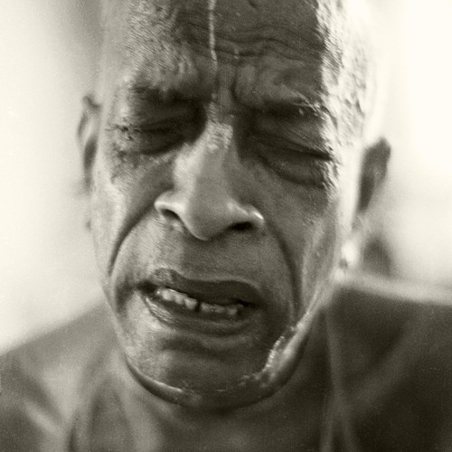

Slide 27
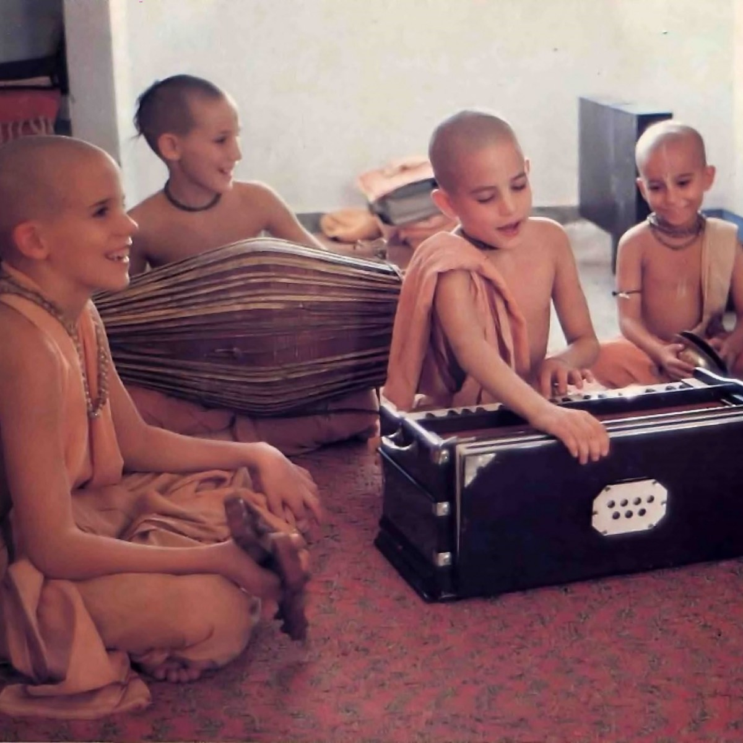
tad-anugamane syād ruci-yutaḥ

Slide 28
tad-anugamane syād ruci-yutaḥ
йасйа йат сангатих пумсо
маниват сйат са тад гунах
свакуларддхйаи тато дхиман
свайутханй эва самшрайет
Как в хрустале отражаются качества близлежащих объектов, так же человек перенимает качества личности, с которой общается. Поэтому мудрый человек должен принять прибежище более продвинутых садху, которые нежны в отношениях и обладают тем же темпераментом. (Хари-бхакти-судходая)

Slide 30
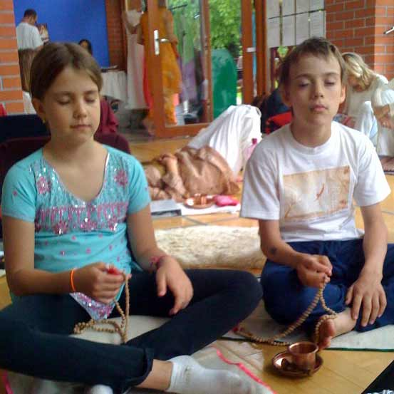
tadā kṛṣṇāvṛttyā tyajati śanakair māyika-daśāṁ

Slide 31
tyajati śanakair māyika-daśāṁ Постепенное освобождение из рабства майи
Бахир-мукха-даша – сознание души еще экстравертировано
Бхакти-унмукхи-сукрити – посещение святых мест, праздники, прасад
Встреча с преданными – первая садху-санга
Шраддха – шаранагати (предание)
Вторая садху-санга – слушание садху с верой
Посвящение у духовного учителя и служение в обществе преданных
Постепенное очищение от анартх
Ништха – третья садху-санга (прасанга)

Slide 32
svarūpaṁ vibhrāṇo vimala-rasa-bhogaṁ sa kurute
сатам прасанган мама вирйа-самвидо
бхаванти хрт-карна-расайанах катхах
тадж-джошанад ашв апаварга-вартмани
шраддха ратир бхактир анукрамишйати
Обсуждение игр и деяний Верховной Личности Бога в обществе чистых преданных услаждает слух и радует сердце. Посвящая этому свое время, человек быстро продвигается по пути, ведущему к освобождению, а когда он обретает освобождение, его привязанность к Господу становится еще сильнее. Так рождается истинная преданность и начинается преданное служение.

Slide 33
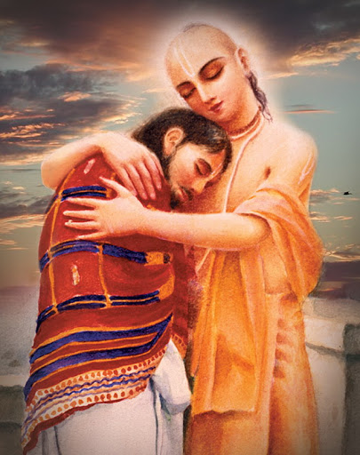

Slide 34
Садху-санга – короткий путь к освобождению тадж-джошанад ашв апаварга-вартмани
антар-мукха-даша – интровертированное сознание
Ништха – сатам прасанган мама вирйа-самвидо
Ручи – бхаванти хрт-карна-расайанах катхах
Асакти – шраддха анукрамишйати
Бхава – ратир анукрамишйати
Према – сварупа-сиддхи, обретение сварупы – бхактир анукрамишйати
Васту-сиддхи, возвращение в духовный мир
svarūpaṁ vibhrāṇo vimala-rasa-bhogaṁ sa kurute

Slide 35
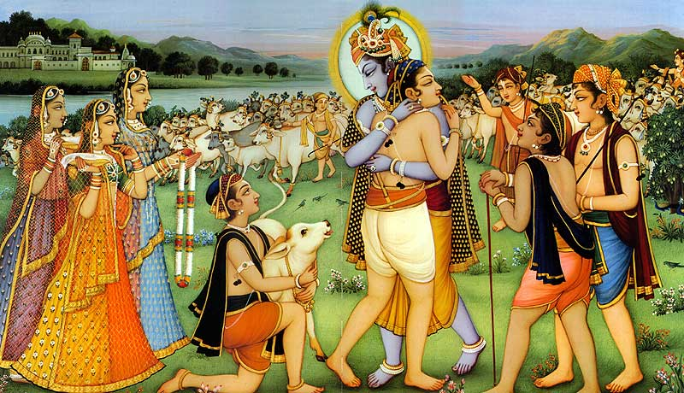

Slide 36
бхавапаварго бхрамато йада бхаведж
джанасйа тархй ачйута сат-самагамах
сат-сангамо йархи тадаива сад-гатау
паравареше твайи джайате матих
О Ачьюта, когда материальное существование скитающейся по миру души подходит к концу, она встречается с Твоими преданными. Общаясь с ними, человек обретает привязанность к Тебе, конечной цели Твоих преданных, повелителю всех причин и следствий.

